Slide 1


Slide 2


У
К
Р
А
Ї
Н
С
Ь
К
А
К
о
з
а
ч
а
Р
Г
Е
Б
К
А
Л
И
Н
А
К
И
Ї
В
Н
Г
І
М
А
П
Р
П
О
Р

Slide 3

З Україною в серці

Slide 4
Маршрут 1. Рідний край, Україна, Батьківщина, Вітчизна.
Маршрут 2. Державні символи України.
Маршрут 3. Народні символи держави.
Маршрут 4. «Україна – незалежна держава».
Маршрут 5. Це все моя Україна.
Маршрут 6. Творимо майбутнє разом.

Slide 5
Моя Україна – це …

Slide 6

Вітчизна

Slide 7
Батьківщина

Slide 8
країна батьків

Slide 9
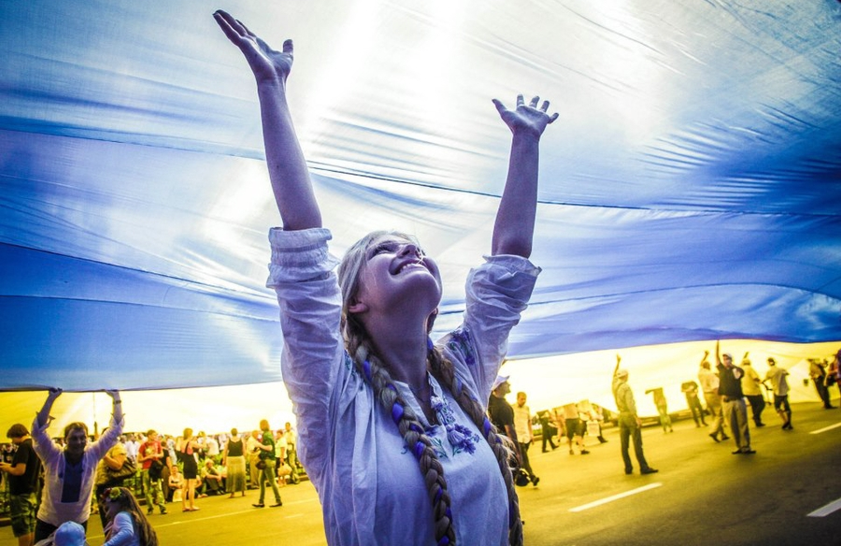
Фізкультхвилинка

Slide 10
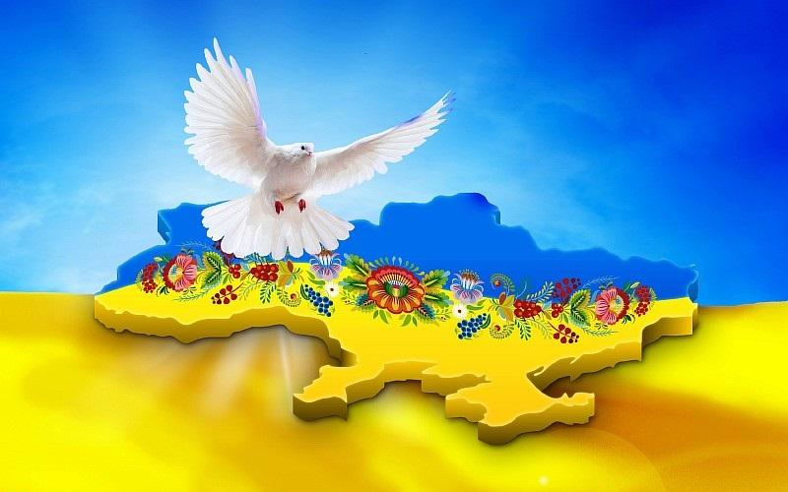


Slide 11


Slide 12
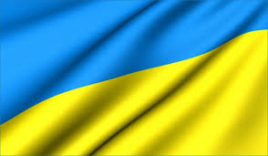

Slide 13


Slide 14


Slide 15
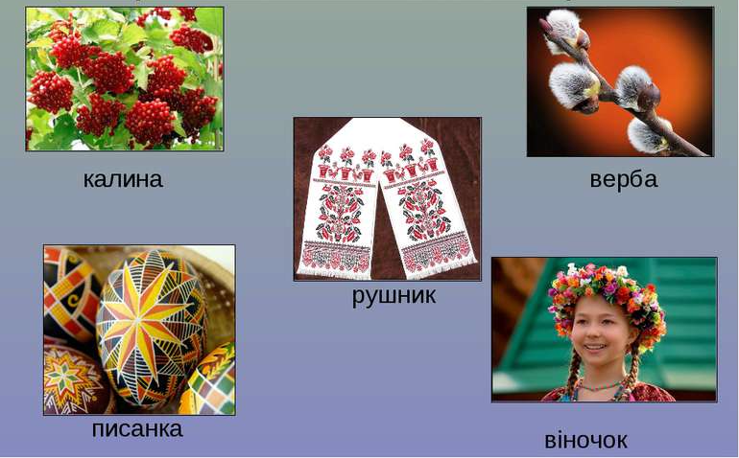

Slide 16


Slide 17
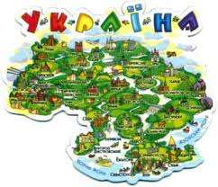

Slide 18
